Slide 1


MÔN: NGỮ VĂN 8
Giáo viên: Phạm Kiều Phương

Slide 2
Hãy nối cột A sao cho phù hợp với cột B.
Cột A (câu) | Cột B (kiểu câu)
Câu trần thuật
Em đi học à?
Câu nghi vấn
Em đi học đi!
Câu cầu khiến
Em đi học nhé!
Câu cảm thán
Em đi học.

Slide 3


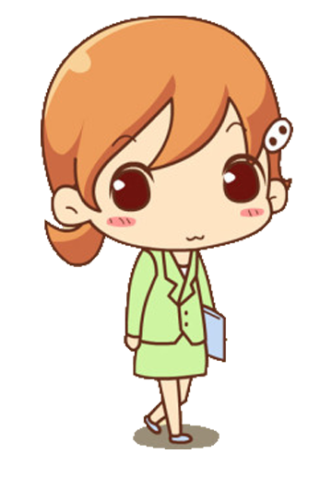
THẢO LUẬN NHÓM (3 phút)
Câu hỏi: Các câu được dẫn trong mỗi ví dụ được dùng để làm gì?
Nhóm 1, 2: Ví dụ a, b
Nhóm 3, 4: Ví dụ c, d

Slide 4


a/ (1) Lịch sử ta có nhiều cuộc kháng chiến vĩ đại chứng tỏ tinh thần yêu nước của dân ta. (2) Chúng ta có quyền tự hào vì những trang lịch sử vẻ vang thời đại Bà Trưng, Bà Triệu, Trần Hưng Đạo, Lê Lợi, Quang Trung,… (3) Chúng ta phải ghi nhớ công lao của các vị anh hùng dân tộc, vì các dân tộc ấy là tiêu biểu cho một dân tộc anh hùng.
(1) Nhận định
(2) Kể
(3) Yêu cầu

Slide 5


b/ (1) Thốt nhiên một người nhà quê, mình mẩy lấm láp, quần áo ướt đầm, tất tả chạy xông vào, thở không ra lời:
- (2) Bẩm…quan lớn…đê vỡ mất rồi!
(1) Kể, tả
(2) Thông báo

Slide 6
c/ (1) Cai Tứ là một người đàn ông thấp và gầy, tuổi độ bốn lăm, năm mươi. (2) Mặt lão vuông nhưng hai má hóp lại.
(1), (2) Miêu tả
d/ (1) Ôi Tào Khê! (2) Nước Tào Khê làm đá mòn đấy! (3) Nhưng dòng nước Tào Khê không bao giờ cạn chính là lòng chung thủy của ta !
(1) Câu cảm thán – Bộc lộ tình cảm, cảm xúc.
(2) Nhận định
(3) Bộc lộ tình cảm, cảm xúc.

Slide 7
Câu | Kiểu câu | Tác dụng
a/Lịch sử đã có … của nhân dân ta.
a/Chúng ta có quyền … Quang Trung
a/Chúng ta phải ... dân tộc anh hùng
b/Thốt nhiên … thở không ra lời
b/Bẩm … quan lớn ... Đê vỡ mất rồi!
c/Cai Tứ là một người … năm mươi.
c/Mặt lão vuông … hóp lại.
d/Ôi Tào Khê!
d/Nước Tào Khê làm đá mòn đấy!
d/Nhưng dòng nước … của ta!
Nhận định
Kể
Câu trần thuật
Yêu cầu
Kể, tả
Thông báo
Miêu tả
Miêu tả
Câu cảm thán
Bộc lộ cảm xúc
Câu trần thuật
Nhận định
Bộc lộ cảm xúc

Slide 8


Trong các kiểu câu nghi vấn, cầu khiến, cảm thán và trần thuật, kiểu câu nào được dùng nhiều nhất, vì sao?

Slide 9

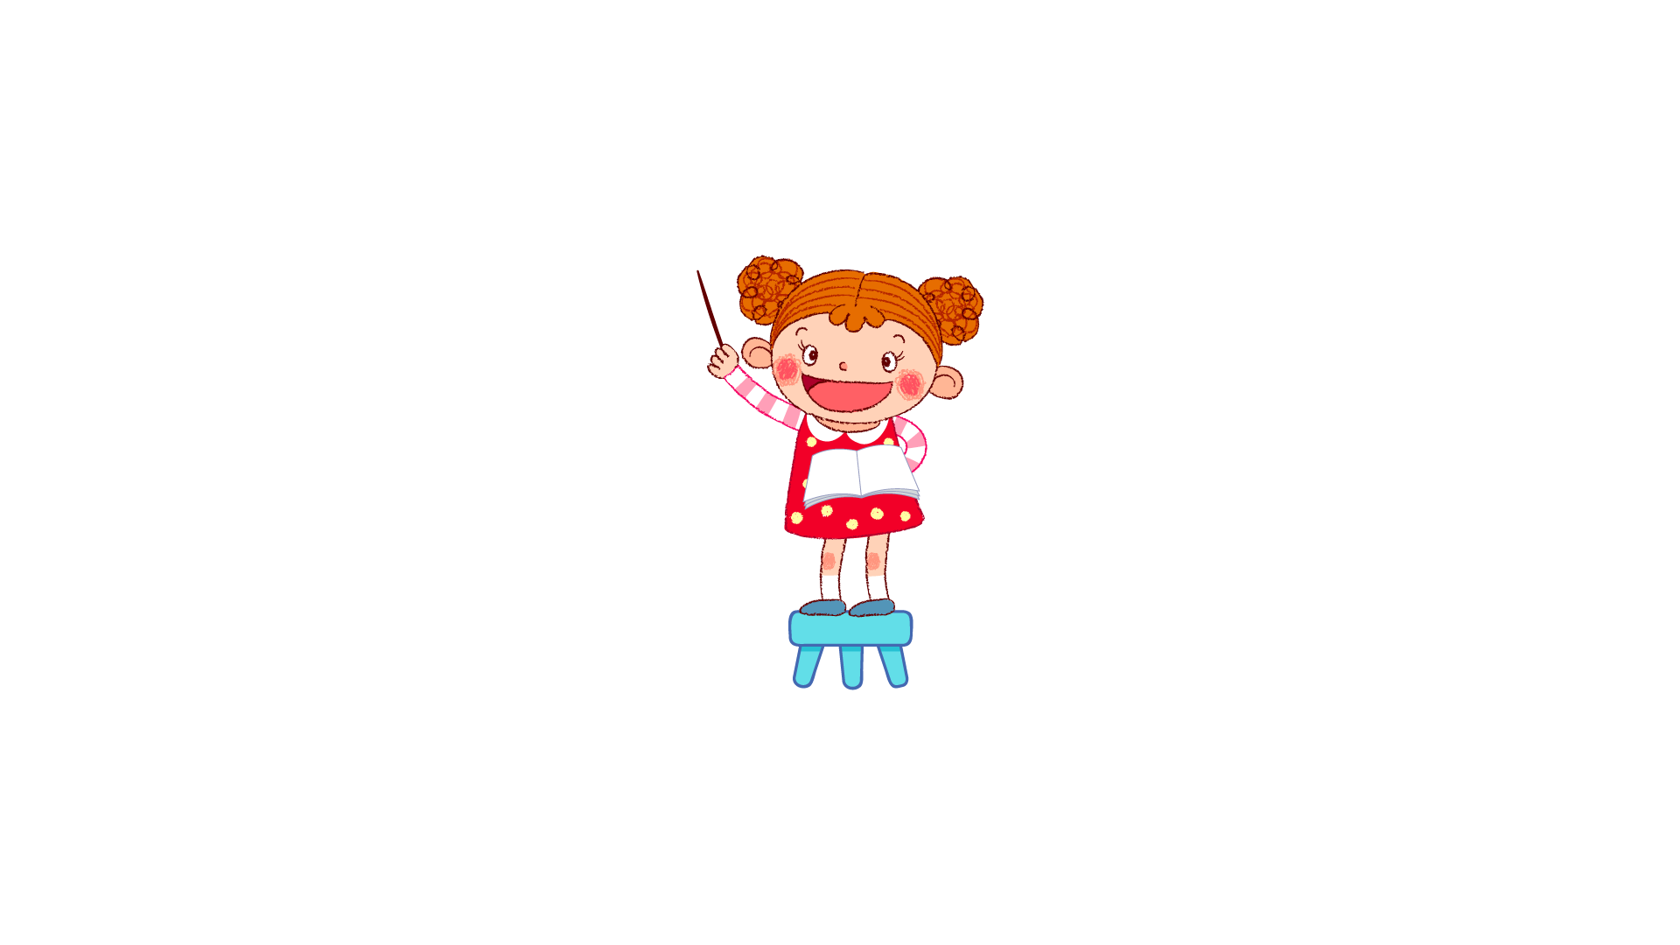
Câu trần thuật được sử dụng nhiều nhất. Vì trong cuộc sống, nhu cầu trao đổi thông tin, trao đổi tư tưởng, tình cảm giữa người với người rất lớn, mà chỉ có câu trần thuật mới đáp ứng được, nó bao hàm nhiều chức năng như thông báo, trình bày, miêu tả, nhận định, yêu cầu, bộc lộ tình cảm, cảm xúc...

Slide 10
GHI NHỚ
Câu trần thuật không có đặc điểm hình thức của câu nghi vấn, cầu khiến, cảm thán.
Thường dùng để kể, thông báo, nhận định, miêu tả… Ngoài ra còn dùng để yêu cầu, đề nghị, bộc lộ tình cảm, cảm xúc…
Đặc điểm hình thức
Thường kết thúc bằng dấu chấm, đôi khi là dấu chấm than hoặc dấu chấm lửng.
Dấu hiệu nhận biết
Chức năng
Khả năng sử dụng
Là kiểu câu được dùng phổ biến trong giao tiếp.

Slide 11

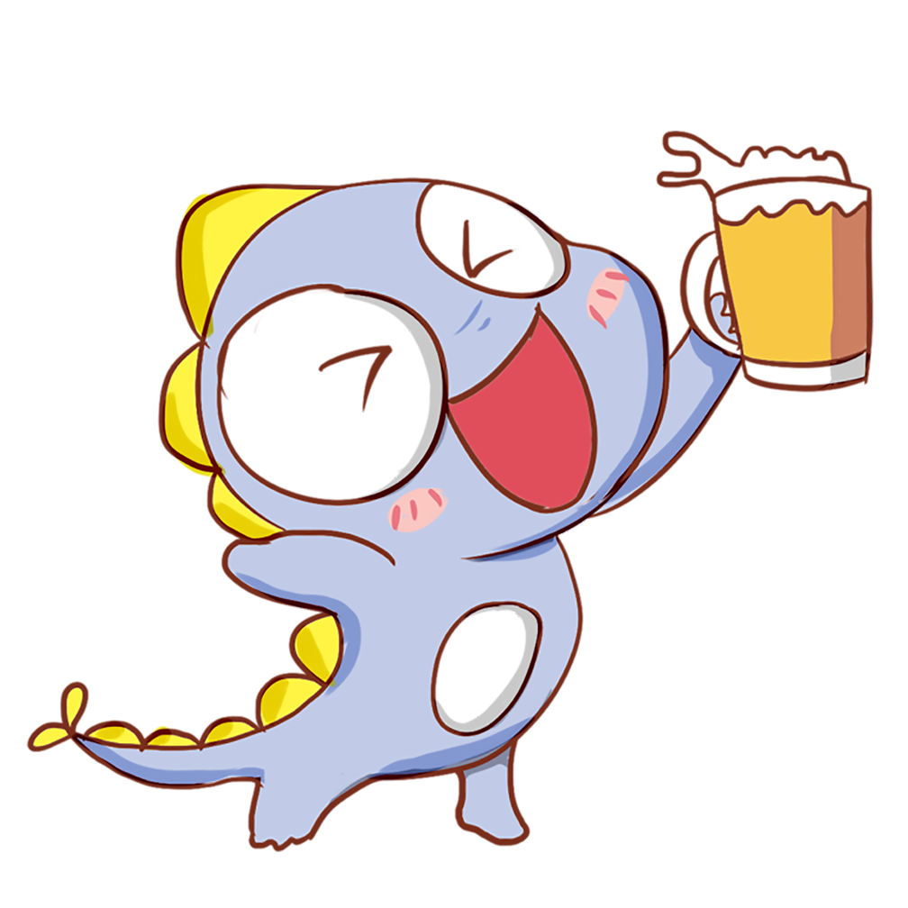
THẢO LUẬN CẶP ĐÔI
Đặt câu
không khó!
Đặt câu trần thuật dùng để:
Hứa hẹn
Xin lỗi
Cảm ơn
Chúc mừng
Cam đoan

Slide 12
Hứa hẹn: Con xin hứa với ba mẹ sẽ không trốn học đi chơi nữa.
Xin lỗi: Mình xin lỗi bạn.
Câu trần thuật
Cảm ơn: Cháu xin cảm ơn chú.
Chúc mừng: Mẹ chúc mừng con.
Cam đoan: Tôi xin cam đoan những lời tôi nói hoàn toàn là sự thật.

Slide 13
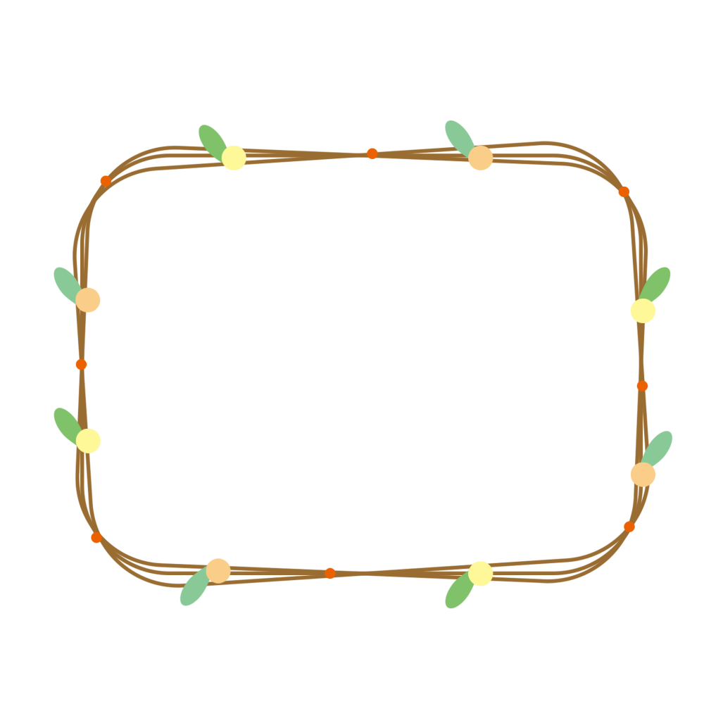
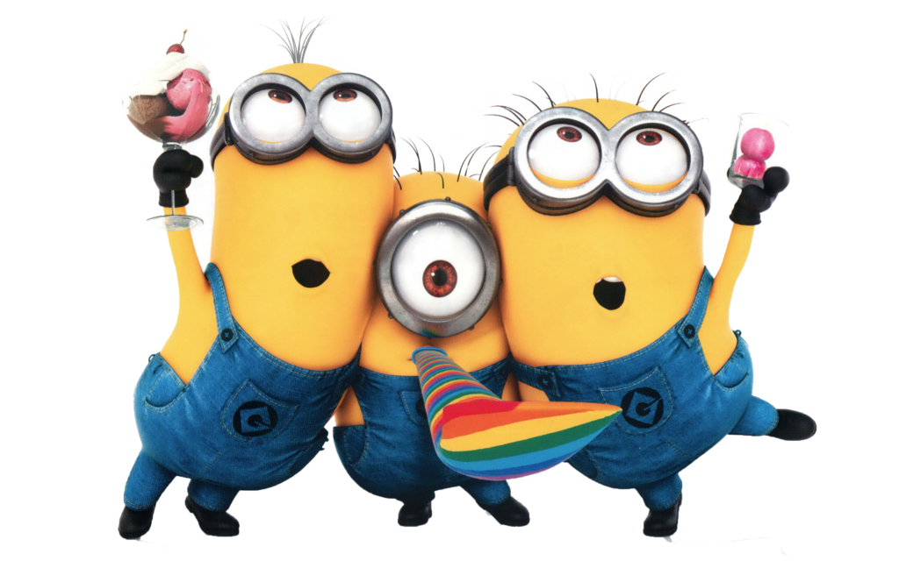
Xác định kiểu câu và chức năng của những câu sau đây:
Bài tập nhanh
Thế rồi Dế Choắt tắt thở. Tôi thương lắm. Vừa thương vừa ăn năn tội mình.
b) Mã Lương nhìn cây bút bằng vàng sáng lấp lánh, em sung sướng reo lên:
Cây bút đẹp quá! Cháu cảm ơn ông! Cảm ơn ông!

Slide 14

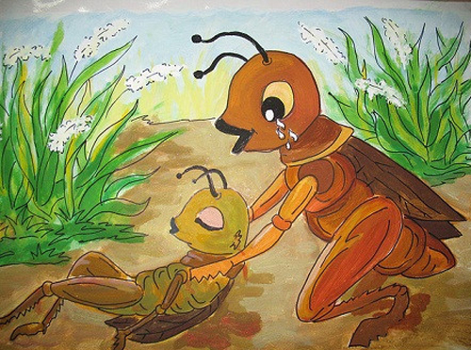
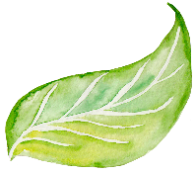
Thế rồi Dế Choắt tắt thở.
➔ Câu trần thuật dùng để kể
Tôi thương lắm.
➔ Câu trần thuật dùng để biểu lộ cảm xúc
Vừa thương vừa ăn năn tội mình.
➔ Câu trần thuật dùng để biểu lộ cảm xúc

Slide 15
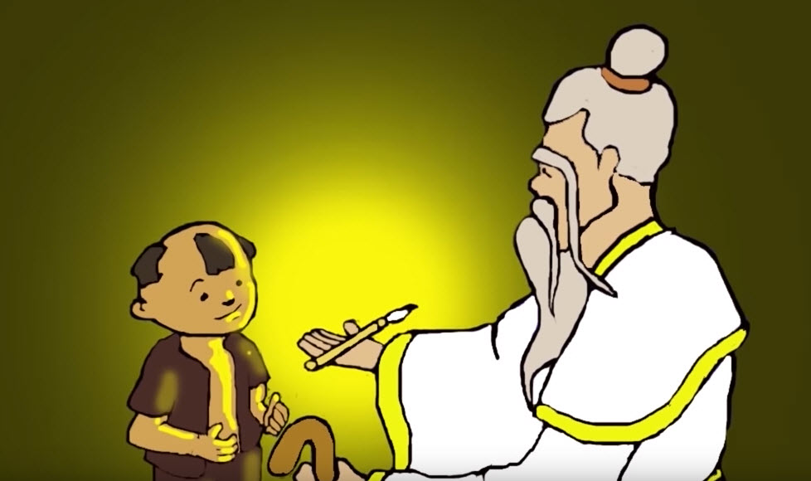

Mã Lương nhìn cây bút … sung sướng reo lên
➔ Câu trần thuật dùng để kể
Cây bút đẹp quá!
➔ Câu cảm thán dùng để biểu lộ cảm xúc
Cháu cảm ơn ông! Cảm ơn ông!
➔ Câu trần thuật dùng để biểu lộ tình cảm và hành động cảm ơn

Slide 16


Luyện tập

Slide 17




LẤY KẸO CHO ẾCH XANH

Slide 18

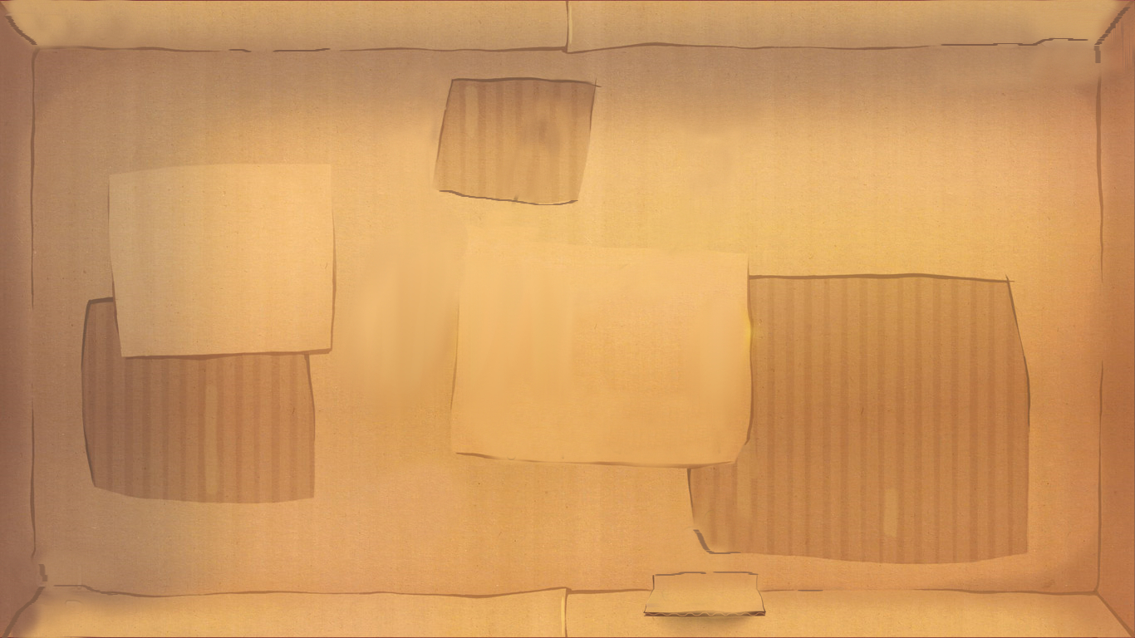






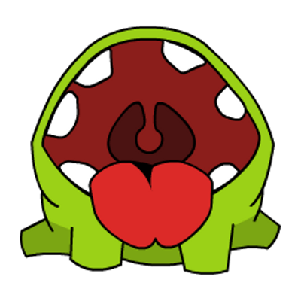

Bắt đầu!
Xác định kiểu câu và chức năng: Anh tắt thuốc lá đi!
HẾT GIỜ
A. Câu cảm thán dùng để ra lệnh
B. Câu cầu khiến dùng để ra lệnh
C. Câu trần thuật dùng để ra lệnh
D. Câu câu nghi vấn dùng để đề nghị

Slide 19
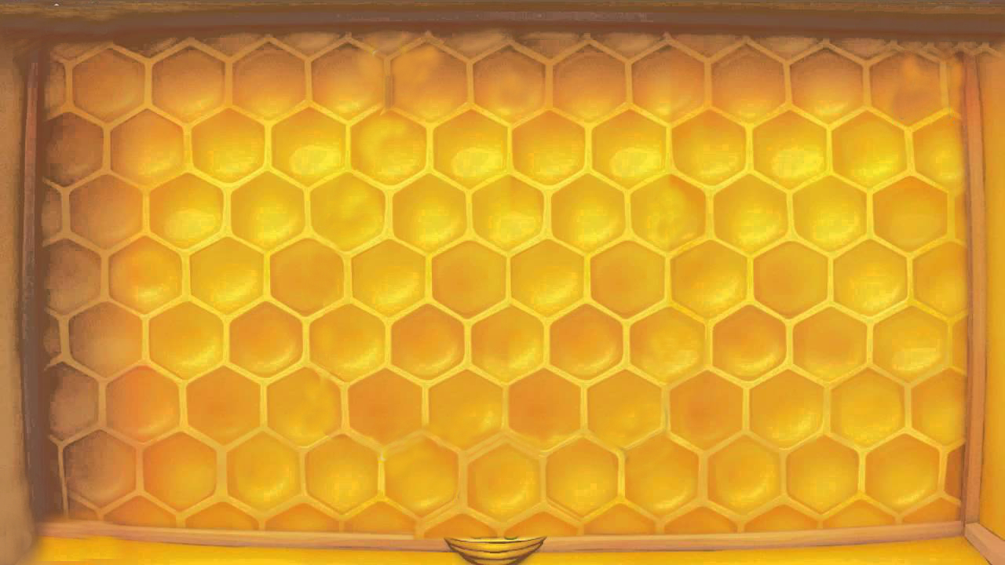
Bắt đầu!
Xác định kiểu câu và chức năng: Anh có thể tắt thuốc lá được không?
HẾT GIỜ
A. Câu cảm thán dùng để ra lệnh
B. Câu cầu khiến dùng để ra lệnh
C. Câu trần thuật dùng để ra lệnh
D. Câu câu nghi vấn dùng để đề nghị

Slide 20
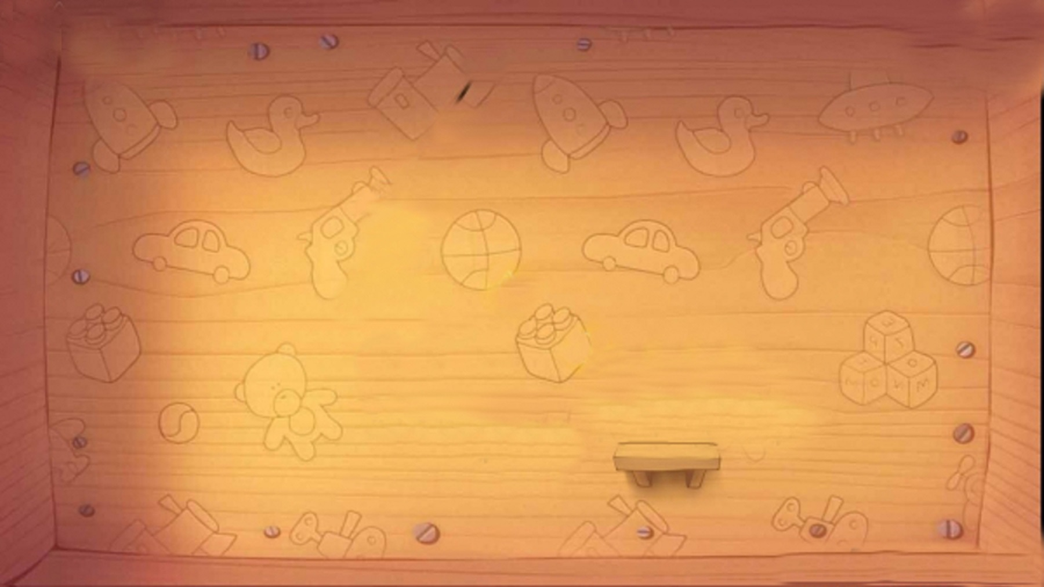
Bắt đầu!
Xác định kiểu câu và chức năng: Xin lỗi, ở đây không được hút thuốc lá.
HẾT GIỜ
A. Câu trần thuật dùng để đề nghị
B. Câu cảm thán dùng để ra lệnh
C. Câu trần thuật dùng để thông báo
D. Câu cảm thán dùng để kể

Slide 21

Câu trần thuật sau dùng để làm gì: “Đêm nay, đến phiên anh canh miếu thờ, ngặt vì cất dở mẻ rượu, em chịu khó thay anh, đến sáng thì về.”
Bắt đầu!
HẾT GIỜ
A. Thông báo
B. Cầu khiến
C. Hứa hẹn
D. Cam đoan

Slide 22
Bắt đầu!
Câu trần thuật sau dùng để làm gì: Tuy thế, nó vẫn kịp thì thầm vào tai tôi: “Em muốn cả anh cùng đi nhận giải.”
HẾT GIỜ
A. Kể; Hứa hẹn
B. Cầu khiến; Cam đoan
C. Kể; Cầu khiến
D. Cam đoan, cầu khiến

Slide 23

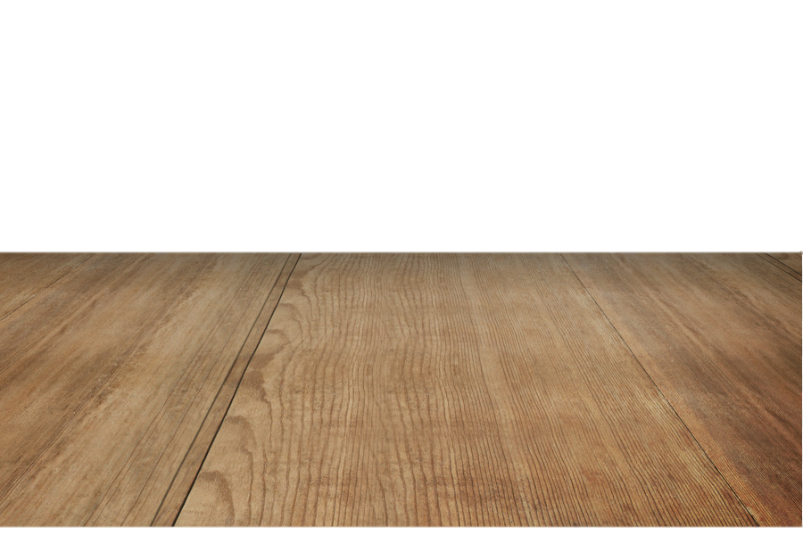
Câu nào dưới không dùng để kể, thông báo?
Bắt đầu!
HẾT GIỜ
A. Lão muốn ngài nhấc hộ bó củi lên cho lão.
B. Chúng ràng buộc dư luận, thi hành chính sách ngu dân.
C. Làng tôi ở vốn làm nghề chài lưới.
D. Sáng ra bờ suối, tối vào hang.

Slide 24
Bắt đầu!
Câu trần thuật: “Hùng Vương thứ mười tám có một người con gái tên là Mị Nương” dùng để làm gì?
HẾT GIỜ
A. Miêu tả
B. Kể
C. Thông báo
D. Nhận định

Slide 25

Bắt đầu!
Câu trần thuật sau dùng để làm gì? “Các con ơi, đây là lần cuối cùng thầy dạy các con.”
HẾT GIỜ
A. Kể
B. Nhận định
C. Miêu tả
D. Thông báo

Slide 26
Bắt đầu!
Trong 4 kiểu câu đã học, kiểu câu nào được sử dụng phổ biến nhất trong giao tiếp hằng ngày ?
HẾT GIỜ
A. Câu nghi vấn
B. Câu cầu khiến
C. Câu trần thuật
D. Câu cảm thán

Slide 27
Bắt đầu!
Chức năng chính của câu trần thuật là gì?
HẾT GIỜ
A. Để hỏi
B. Yêu cầu, đề nghị, khuyên bảo
C. Bộc lộ tình cảm, cảm xúc
D. Kể, thông báo, nhận định, miêu tả

Slide 28
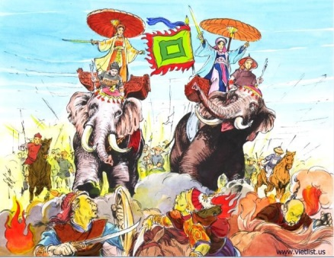
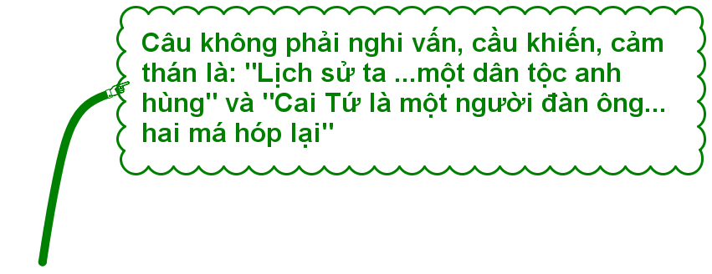
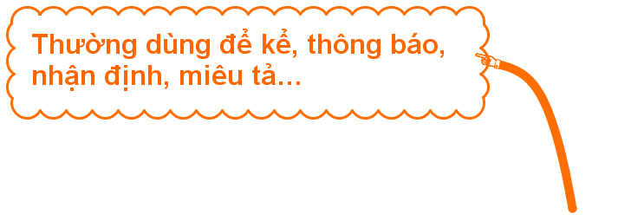
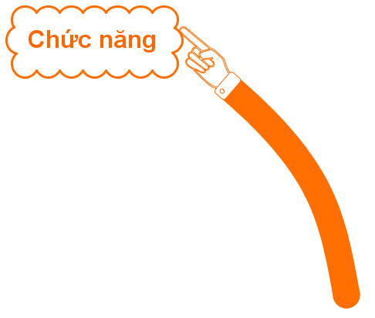
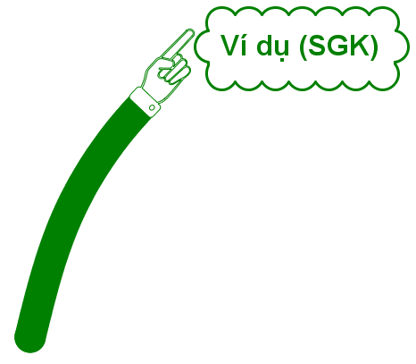
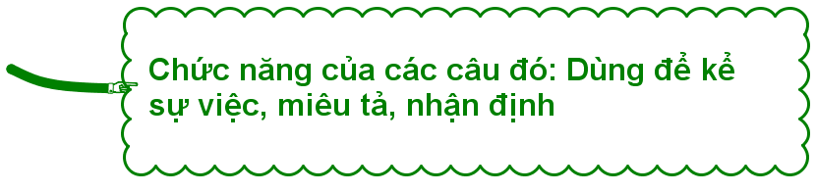
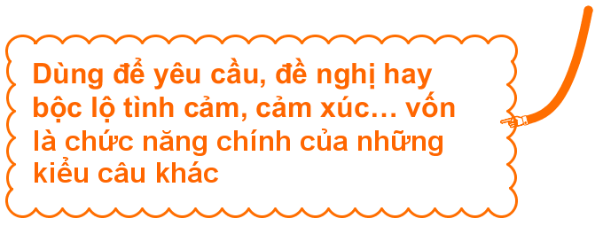
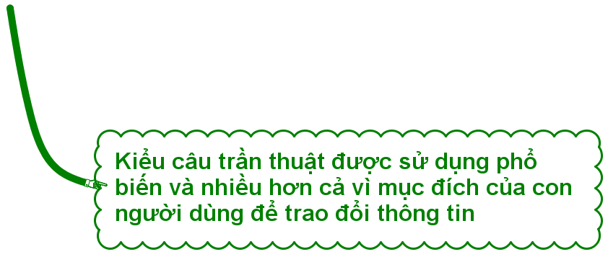
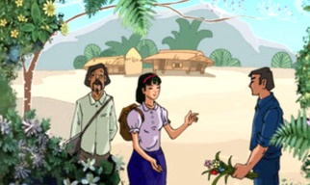


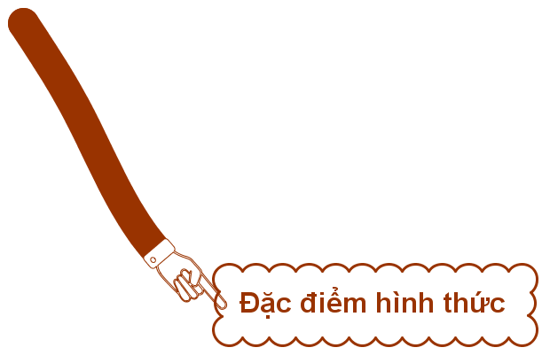
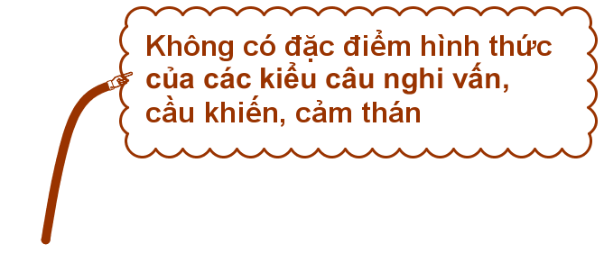
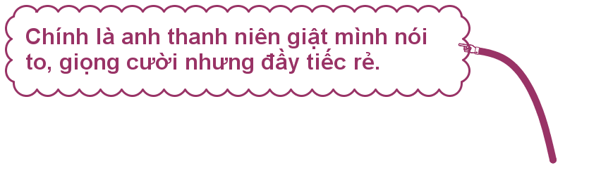
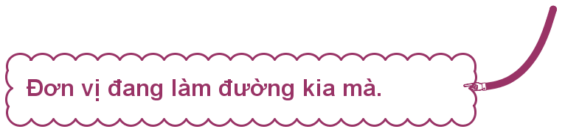
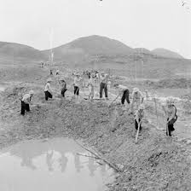
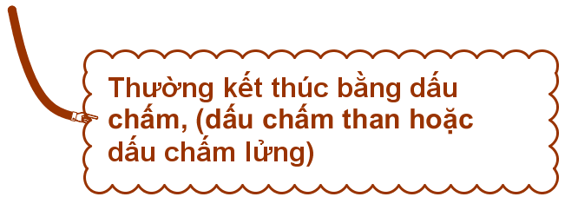

Slide 29

Bài tập về nhà
Viết một đoạn đối thoại có sử dụng 4 kiểu câu và cùng đóng lại đoạn kịch đó với bạn của mình
Sau kì nghỉ tết, Lan gặp lại Linh trên đường đến trường:
- Tết vừa rồi bạn có đi đâu chơi không?
Tết rồi cả gia đình mình về quê ăn tết vui lắm.
Lan hãy kể cho mình nghe với!
- Này nhé, mình được gặp ông bà, gia đình các cô chú, mình còn được lì xì nữa đó.
- Thích nhỉ!

Slide 30
Hướng dẫn tự học
Ôn lại bài cũ
Làm BTVN + Bài tập SGK vào vở
Tìm đọc thêm thông tin về câu trần thuật

Slide 31


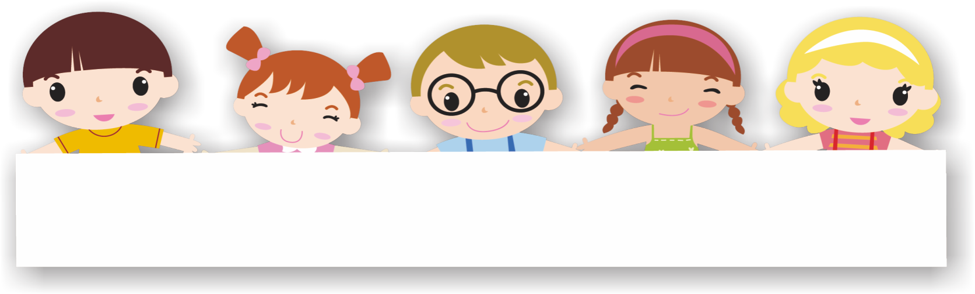
Hẹn gặp lại các em!

